Slide 1
A:
B:
C:

Slide 2
-
ori $t9 $t9 0xfffc

Slide 3
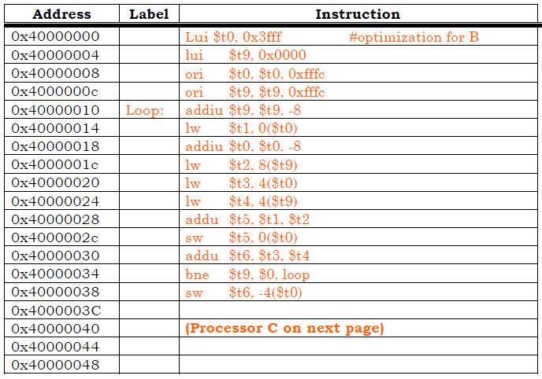
C processor

Slide 4
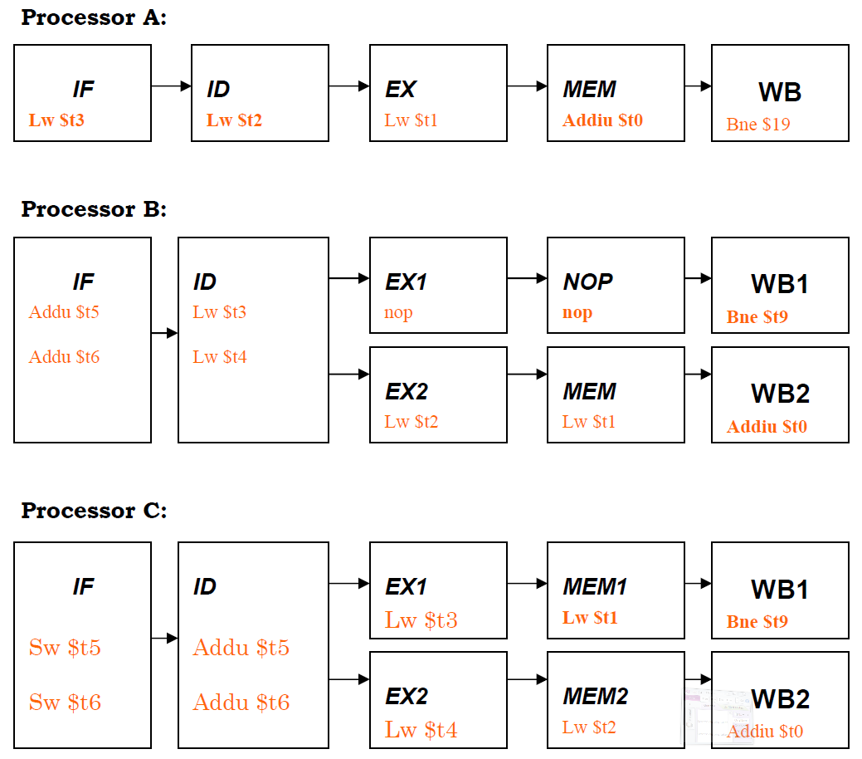
nop
nop

